Slide 1
DISEÑO AXIOMATICO APLICADO MAQUINA-PROCESO ELECTRO/QUIMICO/MECANICO Por: Profesor Ernesto Córdoba Nieto Universidad Nacional de Colombia Ciudad Universitaria Septiembre del 2018

Slide 2
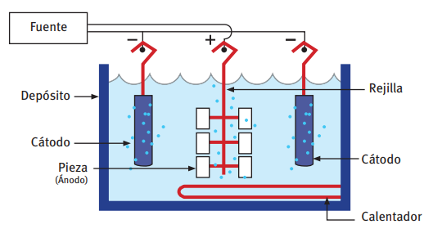
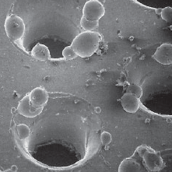
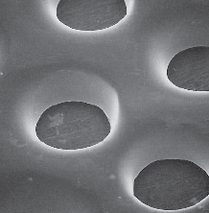
GENERALIDAD FUNCIONAL DEL ELECTROPULIDO
Eliminar metal de una pieza mediante la aplicación de una corriente eléctrica con la pieza sumergida en un electrolito (solución ácida).
1.Fuente de alimentación DC
2. Depósito de plástico o recubierto de plomo para baño químico
3. Placas catódicas de plomo, cobre, platino o acero inox.
4. Ánodo: Pieza de trabajo
5. Electrólito/ Solución ácida: Ácido sulfúrico, ácido ortofosfórico, ácido fluorhídrico.
La pieza metálica queda cargada positivamente (ánodo) y sumergida en el baño químico. Cuando se aplica la corriente, el electrolito actúa como un conductor para permitir que los iones del metal se retiren de la pieza. Mientras que los iones se liberan hacia el cátodo, la mayoría de los metales disueltos permanecen en la solución.

Slide 3
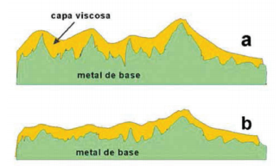
En este proceso se forma una capa viscosa de productos de la disolución, la cual se va difundiendo. El espesor de esta capa no es constante, siendo mayor en los valles; y como su resistencia eléctrica es superior a la de la solución de electropulido, conduce a una disolución preferencial de los picos, y a una nivelación de la superficie.

Slide 4
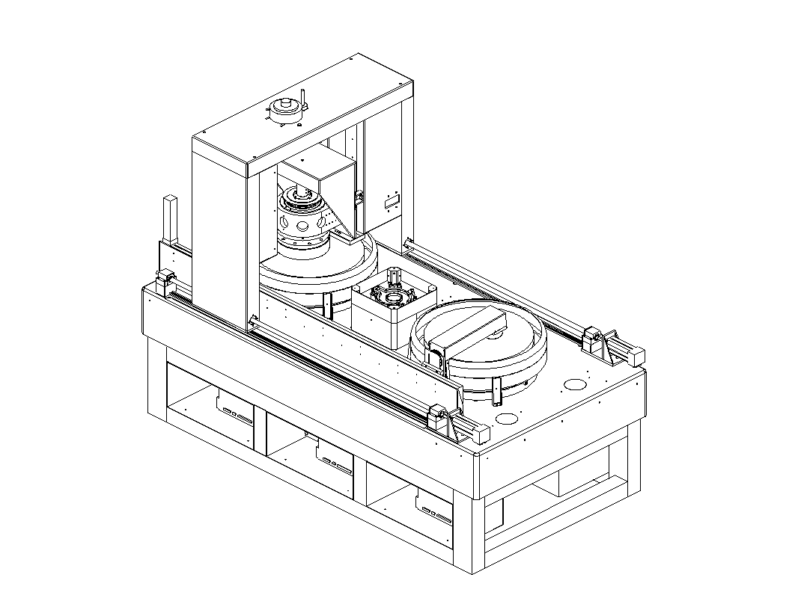
MAQUINA E-C-M PULIDO APLICACIÓN EN PB-CIRCUITOS IMPRESOS

Slide 5
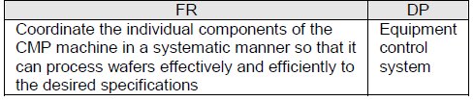
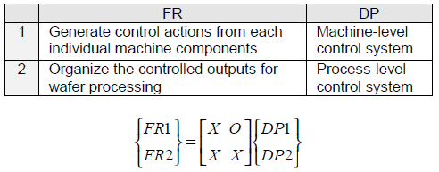
ESTRUCTURA JERARQUIZADA AD DEL NIVEL FUNCIONAL BASICO DE M-P A SU DESCOMPOSICION PRIMARIA DEL DOMINIO DE FR AL CAMPO ESPECÍFICO DP

Slide 6
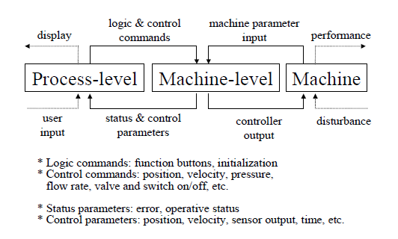
CADENA DEL FLUJO DE INFORMACION INTEGRADA ENTRE PROCESO Y MAQUINA

Slide 7
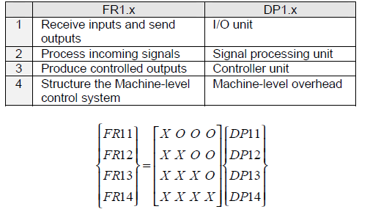
SISTEMA GENERAL FUNCIONAL DEL CONTROL A NIVEL DE MAQUINA

Slide 8
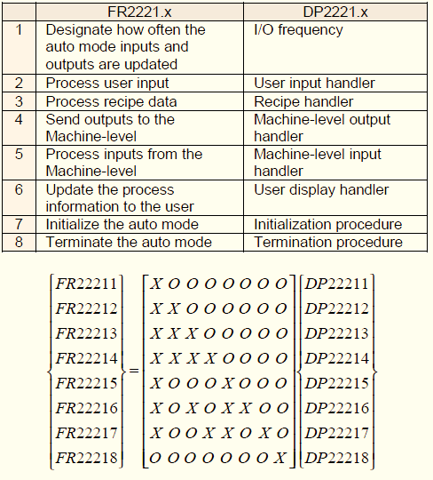
NIVEL APLICADO Y DE DETALLE FRs-DPs HACIA DOMINIO INTERAACION CON EL USUARIO

Slide 9
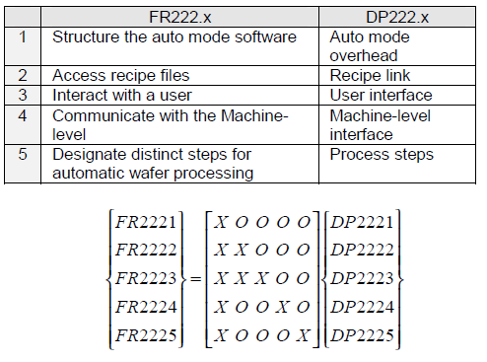
HACIA EL DETALLE DE LOS FR CASO ESTRUCTURA HMI

Slide 10
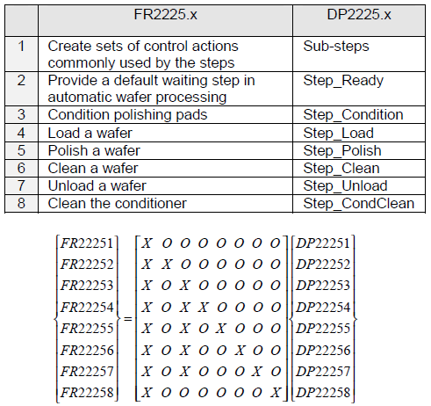
DESCOMPOSICION BASE DEL CICLO DE PROCESO PASO A PASO LOGICO

Slide 11
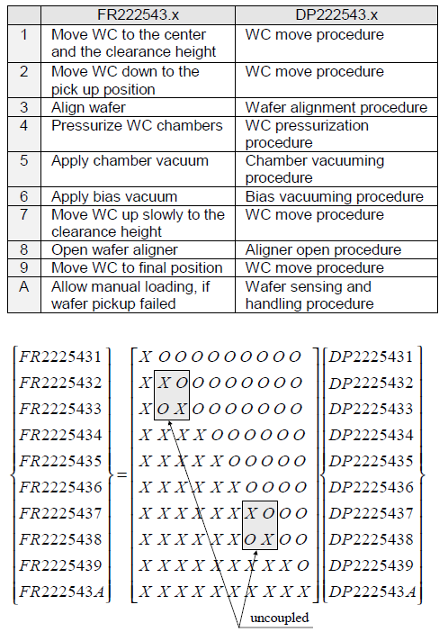
DESCOMPOSICION EN DETALLE CICLO DE CARGUE

Slide 12
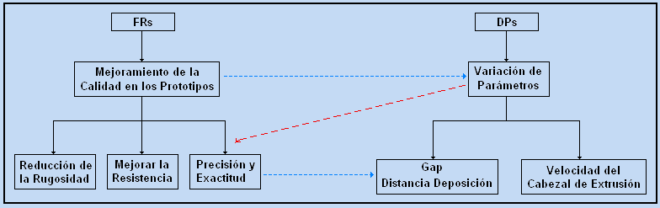

PARÁMETROS DE DISEÑO (DPS)

Slide 13
Restricciones para los DPs
Para definir los parámetros de diseño DPs, se establecen las siguientes restricciones.
C1: Solo serán variados dos parámetros en la fabricación de los prototipos.
C2: Mantener o mejorar las propiedades mecánicas en los modelos fabricados por el proceso FDM.

Slide 14
Restricciones para los FRs
A partir de las definiciones de los requerimientos funcionales, se establecen algunas restricciones.
C1: El tamaño de los prototipos es limitado.
C2: Fabricación de prototipos de cualquier forma geométrica.
C3: El tamaño de la capacidad del volumen de fabricación de la máquina es limitada para cierto tamaño de prototipos.

Slide 15
MATRIZ DE DISEÑO (RELACIÓN ENTRE FRS Y DPS)
[FR] = [A] * [DP]
FR1 = f(DP1, DP2)

Slide 16
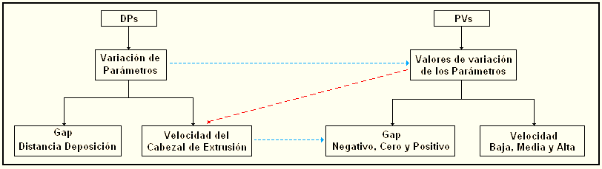
PARÁMETROS DEL PROCESO DE DISEÑO (PVS)

Slide 17

MATRIZ DE DISEÑO (RELACIÓN ENTRE DPS Y PVS)
[DP] = [B] * [PV]
La matriz es no-acoplada, Por lo tanto, el axioma 1, de independencia, es satisfecho.

Slide 18
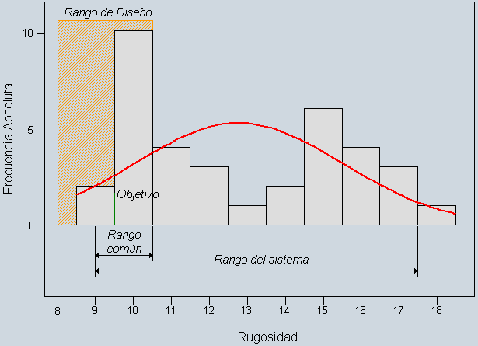
HISTOGRAMA DE FRECUENCIA PARA LA RUGOSIDAD
Fuente: Software Minitab

Slide 19
DEL HISTOGRAMA DE FRECUENCIA PARA LA RUGOSIDAD
La probabilidad (P), de que se den los resultados mínimos de rugosidad es:
Por lo tanto, el contenido de información es:

Slide 21
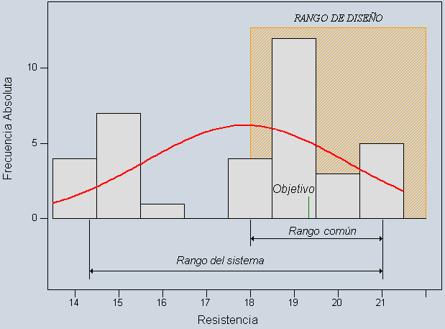
Histograma de Frecuencia para la Resistencia
Fuente: Software Minitab

Slide 24
MODELO PROCESO EQP

